Slide 1
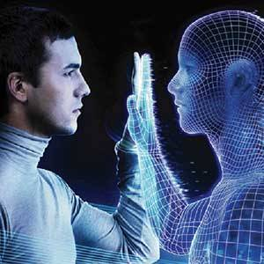
NOI E I NOSTRI GEMELLI DIGITALI NEL METAVERSO
SILVANO TAGLIAGAMBE ORISTANO 11 NOVEMBRE 2022

Slide 2
1
Che cos’è e a che cosa serve IL METAVERSO

Slide 3
CHE COS’è E A CHE COSA SERVE IL METAVERSO
Il Metaverso viene spesso presentato come se si trattasse di una fuga dalla realtà nella quale viviamo, una sorta di «paese dei balocchi» destinato a far diventare “ciuchini”, così efficacemente descritti da Collodi in Pinocchio, tutti coloro che hanno la malaugurata idea di frequentarlo e di immergersi in esso.
In realtà le cose stanno molto diversamente e se ci si allontana da presentazioni ad hoc, fatte per screditarne l’immagine e per sminuirne e comprometterne la portata e le potenzialità o per esaltarne solo gli aspetti ludici e commerciali, ci si può rendere conto delle possibilità legate ai molteplici usi e ai benefici che possono essere tratti dal virtuoso abbinamento tra l’universo fisico e il mondo digitale. Per esemplificare queste opportunità ho scelto di riferirmi a un’applicazione familiare e di indiscutibile efficacia: quella relativa all’affascinante mondo della Formula 1.

Slide 5
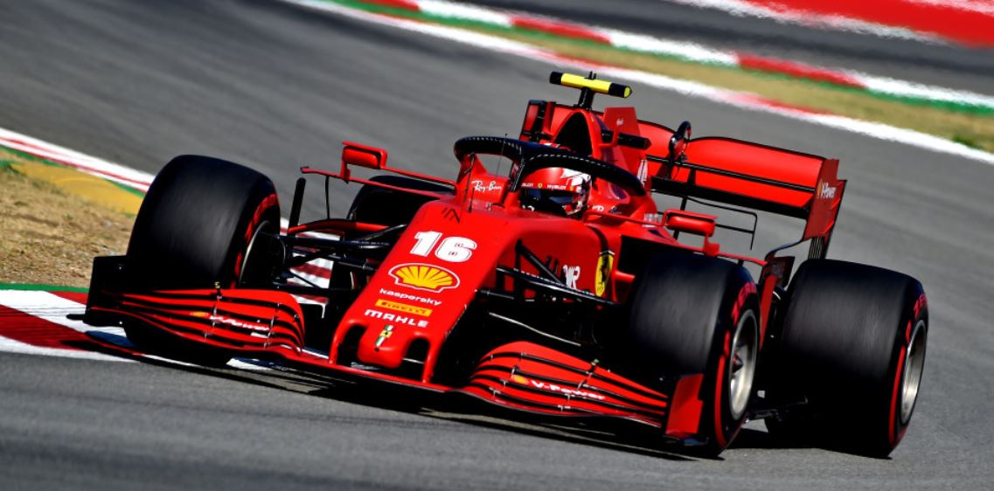
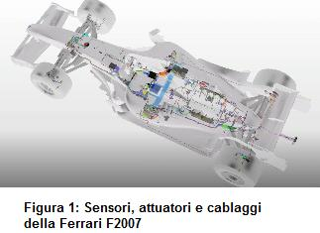
LA FERRARI E IL SUO GEMELLO DIGITALE
CIò CHE VEDIAMO NELL’UNIVERSO FISICO
LA FERRARI NEL METAVERSO

Slide 6
LA FERRARI NEL METAVERSO

Slide 7
CHE COS’è E A CHE COSA SERVE IL METAVERSO
I sistemi di misura adoperati in Formula Uno sono molteplici e tutti essenziali per il monitoraggio e lo sviluppo continuo delle monoposto. Centinaia di parametri vengono costantemente rilevati, elaborati e tracciati, sempre con elevati livelli di accuratezza.
Le informazioni acquisite sono adoperate per analizzare le prestazioni della terna pilota-motopropulsore-veicolo, simulare il comportamento della vettura con diversi assetti meccanico/aerodinamici, e prevenire o studiare alcune criticità e generare delle statistiche. Sia durante le prove sia in gara, il team deve avere a disposizione in tempo reale un insieme di notizie completo e chiaro riguardo le condizioni della vettura in pista. La telemetria è al contempo uno strumento di diagnosi e un supporto al miglioramento della vettura; essa fa uso di apparati hardware e software per acquisire, criptare e trasmettere migliaia di dati.
La trasmissione dati è monodirezionale (dalla vettura ai box), fatta eccezione per il canale di fonia.

Slide 8
CHE COS’è E A CHE COSA SERVE IL METAVERSO
La sensoristica a bordo di una monoposto di F1 deve soddisfare un difficile compromesso tra accuratezza e robustezza; per le misure strategiche si adottano degli algoritmi di elaborazione dei segnali che consentono di mitigare gli effetti di non linearità, isteresi, vibrazioni e temperatura. La trattazione dettagliata dei sensori del mondo motor-sport esula dagli obiettivi di questa sezione, che si limiterà a porre l’attenzione sui principali sensori montati in vettura, classificandoli per misurando:
Posizione - i sensori di posizione misurano variazioni lineari/rotazionali in un campo compreso tra decimi di micrometri e centinaia di millimetri. Le tecnologie più diffuse sono: potenziometrica, LVDT (Linear Variable Differential Transformer), effetto Hall e laser. I potenziometri sono usati in genere per misurare lo spostamento di sospensioni, ingranaggi del cambio, volante, acceleratore o per eseguire un controllo in retroazione sulle valvole dell’acceleratore. In presenza di condizioni ambientali severe si predilige l’uso di LVDT, ad esempio per le pinze dei freni. Per l’albero primario del cambio, invece, si utilizza un elemento a effetto Hall.

Slide 9
CHE COS’è E A CHE COSA SERVE IL METAVERSO
Pressione - le tipologie di sensori di pressione adoperate in automotive sono: piezoresistivo micromachined, capacitivo touch-mode micromachined, capacitivo ceramico e piezoresistivo polisiliconico on-steel. Esprimono in pascal le pressioni di: olio del motore, olio del cambio, olio dell’impianto frenante, liquido di raffreddamento motore, pneumatici, vento apparente, frizione, differenziale, pinze dei freni. Per monitorare il carico aerodinamico, durante i test si utilizzano misure di pressione differenziale; in particolare, cinque scanner di pressione miniaturizzati sono posizionati sul fondo piatto della vettura.
Dinamica veicolo – le misure per la dinamica del veicolo sono basate su: accelerometri, giroscopi, piattaforme IMU (Inertial Measurement Unit) e sensori ottici no-contact. La tecnologia dominante per gli accelerometri è la MEMS (Micro Electro Mechanical System). Sia i piezoresistivi sia i capacitivi raggiungono un’incertezza inferiore al 1% rispetto al fondo scala (non linearità + isteresi). I giroscopi vengono tarati prima di ogni sessione di gara per limitare gli effetti causati da bias, fattore di scala e rumore. I sistemi di navigazione inerziale restituiscono la velocità angolare e l’accelerazione rispetto al corpo di riferimento; lavorano sia con i quaternioni sia con gli angoli di Eulero; la sensibilità è di circa 7°/hr/g e il rumore in banda è di 0,25°/s rms. I sistemi ottici senza contatto stimano accuratamente: distanza, velocità rispetto al suolo, accelerazione longitudinale, angolo di slip, angolo di deriva, e imbardata. Il sistema di filtraggio digitale interno al sensore ottico è programmabile; infatti mediante una opportuna scelta del passo di acquisizione si può ricercare il miglior compromesso tra ritardo e SNR .

Slide 10
CHE COS’è E A CHE COSA SERVE IL METAVERSO
Coppia – le principali finalità delle misure di coppia sono: analisi di efficienza del carburante, caratterizzazione della trasmissione, stima dei carichi di torsione del motopropulsore e controllo della guidabilità del veicolo. I trasduttori di coppia sono montati su piantone del volante, motore e semiasse, mentre per le sospensioni si ricorre alle celle di carico strain gage.
Temperatura – le misure di temperatura nelle competizioni si avvalgono di diversi sensori, tra cui: termocoppie, RTD (Resistance Temperature Detector), PRT (Platinum Resistance Thermometer) e sensori infrarossi (IR). Le termocoppie forniscono un’uscita differenziale mentre i PRT restituiscono una misura assoluta; entrambi vengono alloggiati sui componenti da monitorare termicamente, come frizione e ammortizzatori. Nel caso di elementi rotanti si effettuano misure senza contatto mediante sensori IR: la distanza tra il sensore e l’elemento sotto controllo varia da 30 mm a 70 mm, l’incertezza è tipicamente ±1%, mentre la sensibilità è di 20 mV/°C.

Slide 11
CHE COS’è E A CHE COSA SERVE IL METAVERSO
Altri sensori – due dispositivi che non rientrano nelle categorie precedenti e che non possono essere omessi in questa breve analisi sono il ricevitore GPS (Global Positioning System) e la sonda lambda. La FIA fornisce il GPS ai team per migliorare la sicurezza in pista; il cosiddetto sistema marshalling localizza le vetture e mediante un flag luminoso in abitacolo, permette al pilota di conoscere tempestivamente la presenza di un rischio imminente sul tracciato. Sebbene i sistemi di navigazione satellitare siano sempre più accurati, a causa di alcuni limiti legati alla copertura ed al multipath dei segnali satellitari, le prestazioni del sistema non sono costanti in tutti i circuiti.
La sonda lambda rappresenta la base del sistema di controllo a ciclo chiuso che rileva la composizione dei gas di scarico e regola l’immissione di carburante e aria nella camera di combustione. Conosciuta anche come sensore di ossigeno, in quanto invia alla centralina un segnale di tensione legato alla presenza di O2 nei terminali di scarico. Il valore lambda rappresenta il rapporto tra aria e benzina, considerando le masse; le condizioni ottimali si hanno con lambda=1: in tal caso si parla di punto stechiometrico.

Slide 12
CHE COS’è E A CHE COSA SERVE IL METAVERSO
Altri sensori – due dispositivi che non rientrano nelle categorie precedenti e che non possono essere omessi in questa breve analisi sono il ricevitore GPS (Global Positioning System) e la sonda lambda. La FIA fornisce il GPS ai team per migliorare la sicurezza in pista; il cosiddetto sistema marshalling localizza le vetture e mediante un flag luminoso in abitacolo, permette al pilota di conoscere tempestivamente la presenza di un rischio imminente sul tracciato. Sebbene i sistemi di navigazione satellitare siano sempre più accurati, a causa di alcuni limiti legati alla copertura ed al multipath dei segnali satellitari, le prestazioni del sistema non sono costanti in tutti i circuiti.
La sonda lambda rappresenta la base del sistema di controllo a ciclo chiuso che rileva la composizione dei gas di scarico e regola l’immissione di carburante e aria nella camera di combustione. Conosciuta anche come sensore di ossigeno, in quanto invia alla centralina un segnale di tensione legato alla presenza di O2 nei terminali di scarico. Il valore lambda rappresenta il rapporto tra aria e benzina, considerando le masse; le condizioni ottimali si hanno con lambda=1: in tal caso si parla di punto stechiometrico.

Slide 13
IL METAVERSO: MISURE NON A BORDO DELLE MONOPOSTO
In questo caso si fa riferimento a tutte le operazioni metrologiche effettuate mediante sistemi non installati in vettura; si descrivono brevemente tre delle più rilevanti:
Previsioni meteorologiche - conoscere in anticipo le condizioni meteo è utile a impostare l’assetto aerodinamico, a stimare l’efficienza frenante e a eseguire le calibrazioni del motore. La FIA fornisce ai team un bollettino relativo alla situazione attuale e una serie di dati storici; oltre al meteo ufficiale è utile avere una propria stazione meteo che misuri temperatura esterna, pressione, umidità, densità dell’aria, e intensità/direzione del vento. Disporre di previsioni attendibili a breve termine e su scala spaziale ridotta può essere decisivo ai fini della strategia di gara.

Slide 14
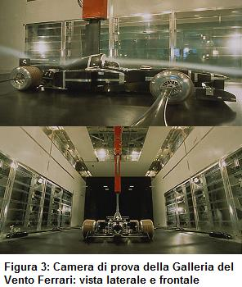

Slide 15
IL METAVERSO: MISURE NON A BORDO DELLE MONOPOSTO
Galleria del vento - le gallerie del vento nascono dalla necessità di simulare gli effetti prodotti dall’aria sul veicolo quando questo avanza nel fluido. La galleria del vento è essenzialmente un condotto nel quale viene prodotto artificialmente un flusso d’aria a velocità controllata. La velocità del vento viene controllata variando il numero di giri del ventilatore o modificando l’inclinazione delle pale. Le misure in galleria avvengono su un modello della vettura posto all’interno della camera di prova e vincolato ad un braccio verticale (Fig. 3). L’obiettivo finale è ottenere per ogni pista una vettura che massimizzi la deportanza e minimizzi la resistenza aerodinamica. Per riprodurre l’effetto suolo si installa un tappeto che ruota alla stessa velocità del vento artificiale. In galleria si misurano: le forze agenti sulla macchina, l’efficienza di raffreddamento dei radiatori, le pressioni sulla presa d’aria del motore, i profili di pressione sulle ali e i momenti di beccheggio, imbardata e rollio. I dati vengono acquisiti per mezzo di tubi di Pitot, bilance, celle di carico, sensori di pressione e laser; i canali complessivamente acquisiti sono circa 300 di cui 256 di pressione e 34 per componenti di forza.

Slide 16
IL METAVERSO: MISURE NON A BORDO DELLE MONOPOSTO
Misure di vibrazioni - il livello di vibrazioni su una monoposto di F1 è senza dubbio rilevante; basti pensare che il propulsore può raggiungere 20 000 rpm e che la struttura del veicolo è molto rigida. E’ essenziale avere una chiara mappa delle vibrazioni a bordo per comprendere ed evitare le dinamiche di rottura. Le principali sorgenti di vibrazioni/shock sono: il motore, il cambio, la trasmissione, e il suolo attraverso le sospensioni. La vettura cambia configurazione prima di ogni sessione di gara/prova, ovvero il veicolo è un prototipo durante tutto il campionato; se le condizioni al contorno non sono stazionarie i componenti vulnerabili vanno caratterizzati in termini di vibrazioni prima di ogni competizione. Il sistema di misura comprende: un trasduttore (accelerometro o vibrometro laser), un amplificatore di carica, un sistema di acquisizione e un sistema di elaborazione.

Slide 17
IL METAVERSO: ragionare in modalità predittiva
Generalmente, le misure predittive avvengono su un banco vibrante elettrodinamico che genera vibrazioni sinusoidali, vibrazioni random e profili vibrazionali che simulano le sollecitazioni di un determinato circuito. Quando su un componente sotto osservazione si rileva una risonanza che può pregiudicarne l’affidabilità, si predispone un piano di protezione che prevede: il dimensionamento/posizionamento di smorzatori, l’analisi del processo di installazione, la modifica del case, la taratura dei fissaggi. I dati ottenuti possono essere elaborati sia con tecniche temporali (RMS e picco-picco) sia frequenziali (trasformata di Fourier, funzione di trasferimento e grafici di Campbell).

Slide 18
IL FUTURO DEL METAVERSO APPLICATO ALLA FORMULA 1
La missione della metrologia nella nicchia più autorevole dell’automotive è garantire un monitoraggio capillare e accurato del mezzo, adottando sistemi di misura orientati a minimizzare peso, ingombro, consumo energetico, rischio di cedimento e mole di calcolo in fase di elaborazione.
La prossima sfida in questo ambito si chiama wireless; l’ingresso di sensori senza filo rappresenta una forte innovazione. Infatti, la riduzione di cablaggi e connettori avrà un duplice vantaggio: abbattimento del rischio legato alle anomalie dei cablaggi e minore peso a bordo. Le misure forniscono al team gli elementi per scegliere rapidamente la strategia durante la gara, e successivamente servono a generare un modello predittivo, analizzando gli errori in pista, lo stato di usura dei componenti critici, i consumi, le prestazioni. Tale approccio ad hoc assegna al gemello digitale delle monoposto di Formula 1 un ruolo determinante nel processo iterativo di loro validazione e sviluppo.

Slide 19
2
LA REALTà E I SUOI MODELLI

Slide 20
Segui l'autore
Oscar Wilde
OSCAR WILDE. IL RITRATTO DI DORIAN GRAY (1890)
Visualizza tutte le 2 immagini

Slide 21
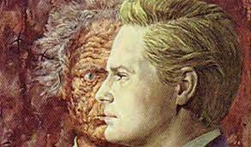
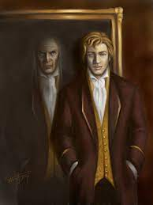
Segui l'autore
Oscar Wilde
OSCAR WILDE. IL RITRATTO DI DORIAN GRAY (1890)
Visualizza tutte le 2 immagini

Slide 22
OSCAR WILDE: THE PICTURE OF DORIAN GRAY 1890
Con il suo unico romanzo, pubblicato nel 1890 sul giornale americano 'Lippincott's Monthly Magazine', il poeta inglese Oscar Wilde ci ha lasciato una lunga fiaba metaforica, dal significato profondissimo. La storia di Dorian Gray e del ritratto regalatogli dal suo amico pittore Basilio Hallward, che lo riproduce nel colmo della gioventù e della bellezza, e sul quale, in seguito all'arcana magia di un voto, vengono travasate tutte le tracce dei vizi e dei delitti del protagonista, è molto più che una delle tappe, sia pure altamente significativa, della lunga storia della "letteratura del doppio", che attinge ai massimi fastigi nel Romanticismo tedesco. Essa, insieme a Il dottor Jekyll e Mr. Hyde di Robert Louis Stevenson, uscito nel 1886, è uno dei due punti eccezionali che, a breve distanza l'uno dall'altro, danno nuovo contenuto e spessore a questa storia. Entrambi, come nota Mario Trevi, "portano all'acme tragica il tema del doppio: l' uno discende apparentemente dalla tradizione iconologica dello specchio (Hoffmann), l'altro da quello dell'ombra (Chamisso)".

Slide 23
OSCAR WILDE: THE PICTURE OF DORIAN GRAY 1890
La storia del narcisista paradigmatico, che consegna a un quadro meravigliosamente espressivo la parte negativa della sua sostanza psichica e morale, compiacendosi del fatto che sia quest'immagine fedele a imbruttire progressivamente per l'invecchiamento naturale e soprattutto per le repellenti dissolutezze del protagonista, mentre quest'ultimo rimane bellissimo e giovane, non è solo avvincente, ma può essere considerata un istruttivo e attualissimo racconto metaforico del problema del rapporto tra "realtà" e sua rappresentazione nella cultura contemporanea. E particolarmente incisiva e illuminante è la fine del racconto, con il ritratto che ricorda a Dorian l'inganno della sua duplice vita, ponendogli davanti agli occhi il suo vero volto, sconosciuto a tutti, nella propria atroce eloquenza. Finché, sopraffatto dall'angoscia, Dorian colpisce il ritratto con un pugnale e cade morto, come se avesse colpito se stesso. I servi accorsi vedono un ritratto del loro padrone, bellissimo e giovane, come sempre lo avevano visto, e sul pavimento un morto "in abito da sera, con un pugnale nel cuore, appassito, rugoso, disgustevole in volto. Solo dagli anelli riconoscono chi sia". La vita, rotto l'incanto, ha preso il sopravvento su Dorian, che volle opporre al suo necessario dolore un'altra vita fittizia e mostruosa.

Slide 24
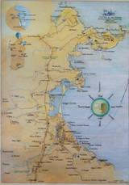
Rappresentazione Artificiale e Semplificata
Definizione di Modello
Il modello è una rappresentazione artificiale e semplificata del dominio che rappresenta

Slide 25
La modellistica matematica
Problema reale
Modello
matematico
Analisi
qualitativa
Risoluzione al
calcolatore
Modellistica
numerica
Algoritmi

Slide 26
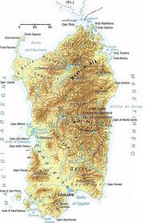
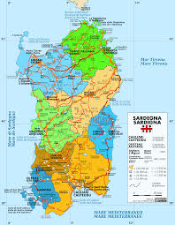
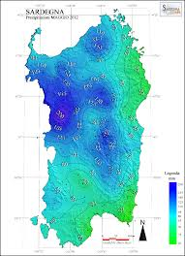
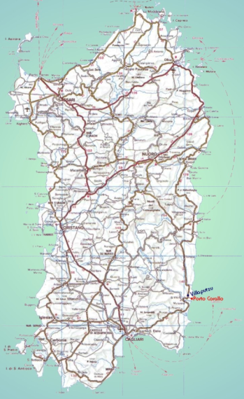
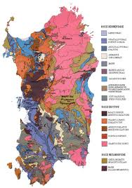
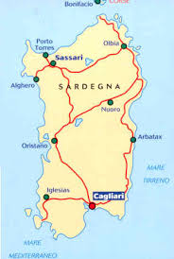
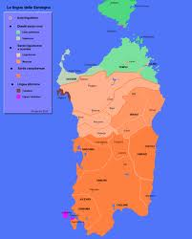

Slide 27
IL MODELLO COME FILTRO PERCETTIVO E COGNITIVO
Qualsiasi mappa di un territorio è un «filtro», percettivo e cognitivo guidato dagli obiettivi di chi deve affrontare un determinato problema. Cambiando questo filtro cambia la rappresentazione, perché ogni scelta interpretativa ne illumina aspetti diversi. Alla complessità di un sistema qualsiasi, oggetto di studio, ci si può dunque riferire chiamando in causa il numero di interpretazioni che è necessario evocare per darne adeguatamente conto, pur senza mai esaurirne la conoscenza. Quando studiamo un sistema dobbiamo pertanto tenere sempre presenti le possibilità plurali di vederlo e di descriverlo attraverso “filtri cognitivi” diversi, per rispondere all’esigenza di trarre informazioni sempre nuove e differenti da esso. Più sono i picchi, più i filtri che dobbiamo usare, più sarà ricca la fenomenologia dei comportamenti del sistema. E accade spesso che se cerchiamo informazione su un comportamento (scaliamo un picco), perderemo informazione su altro (restiamo a valle). Tutto questo ci ricorda il principio di indeterminazione di Heisenberg e il principio di complementarità tra conoscenze diverse di uno stesso sistema enunciato da Bohr, i quali, lungi dall’essere l’espressione di una stranezza quantistica, sono la norma per i sistemi complessi.

Slide 28
BORGES: LA MAPPA E IL TERRITORIO DELL’IMPERO
Il notissimo paradosso di Jorge Luis Borges relativo alla Mappa dell’Impero in scala 1:1 è contenuto nel frammento Del rigore della scienza, l’ultimo di Storia universale dell’infamia (Il Saggiatore, 1961 traduzione di Mario Pasi), pubblicato per la prima volta nel 1935 e poi riveduto e corretto nel 1954. Come sua abitudine, l’autore argentino attribuisce la citazione a un libro che in realtà non esiste:
“… In quell'Impero, l'Arte della Cartografia giunse a una tal Perfezione che la Mappa di una sola Provincia occupava tutta una Città, e la mappa dell'impero tutta una Provincia. Col tempo, queste Mappe smisurate non bastarono più. I Collegi dei Cartografi fecero una Mappa dell'Impero che aveva l’Immensità dell'Impero e coincideva perfettamente con esso. Ma le Generazioni Seguenti, meno portate allo Studio della cartografia, pensarono che questa Mappa enorme era inutile e non senza Empietà la abbandonarono all'Inclemenze del Sole e degl'Inverni. Nei deserti dell'Ovest rimangono lacerate Rovine della Mappa, abitate da Animali e Mendichi; in tutto il Paese non c’è altra reliquia delle Discipline Geografiche. (Suárez Miranda, Viajes de varones prudentes, libro IV, cap. XIV, Lérida, 1658)”.

Slide 29
ECO: LA MAPPA E IL TERRITORIO DELL’IMPERO
In molti si sono occupati di questo frammento, tra i quali Umberto Eco, che gli ha dedicato un godibilissimo capitoletto del Secondo diario minimo (Bompiani, 1992), che si conclude con la “dimostrazione” dei seguenti corollari:
Ogni mappa uno a uno riproduce il territorio sempre infedelmente;
Nel momento in cui realizza la mappa, l’impero diventa irrappresentabile. Si potrebbe osservare che con il corollario secondo l’impero corona i propri sogni più segreti, rendendosi impercepibile agli imperi nemici, ma in forza del corollario primo esso diverrebbe impercepibile anche a se stesso. Occorrerebbe postulare un impero che acquista coscienza di sé in una sorta di appercezione trascendentale del proprio apparato categoriale in azione: ma ciò impone l’esistenza di una mappa dotata di autocoscienza la quale (se mai fosse concepibile) diverrebbe a quel punto l’impero stesso, così che l’impero cederebbe il proprio potere alla mappa;
Ogni mappa uno a uno dell’impero sancisce la fine dell’impero in quanto tale e quindi è mappa di un territorio che non è un impero.

Slide 30
CARROLL: LA MAPPA E IL TERRITORIO DELL’IMPERO
C’è tuttavia un precedente ancora più antico, contenuto nel secondo volume di Sylvie e Bruno (Garzanti, 1978), l’ultimo romanzo di Lewis Carroll, pubblicato per la prima volta nel 1893, nel capitolo in cui il protagonista incontra l’eccentrico tedesco fatato Mein Herr:
“Mein Herr sembrava così meravigliato che pensai bene di cambiare discorso. “Che cosa utile, una mappa tascabile!” osservai. “È un’altra delle cose che abbiamo imparato dal vostro paese,” disse Mein Herr; “stendere le mappe; ma noi siamo andati oltre. “Secondo lei quale sarebbe la massima scala utile per le mappe?” “Cento su mille, un centimetro per chilometro.” “Solo un centimetro!” Esclamò Mein Herr. “L’abbiamo fatto subito, poi siamo arrivati a dieci metri per chilometro. Poi abbiamo provato cento metri per chilometro. E finalmente abbiamo avuto l’idea grandiosa! Abbiamo realizzato una mappa del paese alla scala di un chilometro per un chilometro!” “L’avete utilizzata?” “Non è stata ancora dispiegata,” disse Mein Herr. “I contadini hanno fatto obiezione. Hanno detto che avrebbe coperto tutta la campagna e offuscato la luce del sole. Così adesso usiamo la campagna vera e propria come mappa di se stessa e vi assicuro che funziona ottimamente”.

Slide 31
3
IL METAVERSO
E
I GEMELLI DIGITALI

Slide 32
Segui l'autore
Oscar Wilde
Il metaverso e l’universo fisico
Oggi si parla molto di metaverso e del suo rapporto con l’universo fisico. La definizione che ne viene data da Matthew Ball nel suo blog è la seguente: “Il Metaverso è una rete perdurante di mondi 3D che si espande in tempo reale, che restituisce un senso d’identità continuo nel tempo, in cui gli oggetti permangono e che tiene memoria delle transazioni effettuate in passato. Un numero di utenti illimitato, ognuno con il proprio senso di presenza fisica, ne può fare esperienza sincronicamente.”
Il Metaverso non è semplicemente una mappa o un modello, è il «gemello digitale» dell’universo fisico, risultato di un sistema di dati convergenti in un’unica piattaforma in simbiosi con le strutture e gli apparati fisici. Esso non è quindi slegato e distinto gerarchicamente dal mondo reale, non è un «sopra» staccato dal «sotto», ma è in stretta e continua connessione con l’universo, con il quale interagisce operativamente:
attraverso la possibilità di prototipare digitalmente ambienti fisici;
con la possibilità che offre di navigare virtualmente gli ambienti fisici contestualmente alle usuali forme di vita e alle pratiche dell’abitare attraverso gli occhiali virtuali, ad esempio;
sovrapponendo e integrando la vista analogica con quella digitale (realtà aumentata).
Visualizza tutte le 2 immagini

Slide 33
Il metaverso e l’universo fisico
Il metaverso non è semplicemente una mappa o un modello del dominio al quale si riferisce, cioè una sua rappresentazione artificiale e semplificata, secondo la definizione standard di modello, ne è invece il «gemello digitale», che può essere presentato come “una rappresentazione digitale dei dati, dello stato, delle relazioni e del comportamento di una qualunque entità fisica”, si tratti di persona o cosa. Questa definizione evidenzia il fatto che abbiamo a che fare con uno spazio d’interazione che fa convergere e coinvolge insieme la dimensione fisica, comunque intesa, e quella virtuale, costantemente accoppiate.

Slide 34
Il metaverso e l’universo fisico
L’Internet delle cose, cioè il processo di connessione a Internet delle entità fisiche, dagli oggetti più familiari di uso quotidiano, ai dispositivi indossabili, per finire ai territori e alle smart city, è basato su sensori che trasmettono al gemello fisico i dati del mondo fisico, e su attuatori che attivano i comandi inviati dal mondo digitale. I flussi di dati che si generano in questo modo non riguardano semplicemente e solamente l’effettualità, quanto accade in tempo reale, ma elaborano anche scenari possibili, quindi attivano funzioni di predizione riguardanti ciò che potrebbe accadere in seguito alle scelte effettuate e alle decisioni prese, mettendo a disposizione informazioni, mappe, animazioni, tabelle, report di dati e altro ancora funzionali a suggerire raccomandazioni e ad aiutare gli utenti a selezionare le proprie azioni sulla base delle raccomandazioni del gemello digitale di volta in volta coinvolto.

Slide 35
Il metaverso e l’universo fisico
A Singapore, il governo sta lavorando con Dassault Systèmes a un progetto multimilionario per costruire Virtual Singapore, un gemello digitale della città che combina i dati di mappe, piani, fotografie, cittadini e un'ampia gamma di sensori (Internet delle cose – IoT). Molti dei pezzi esistono già nella costruzione di modelli informativi BIM (Building Information Model) o in un sistema informativo geografico (GIS) (Ground o Geographic Information System) o all'interno di progetti di città intelligenti per la gestione di specifici problemi. Iniziative come Virtual Singapore mirano ad aggiungere valore offrendo uno spazio condiviso in cui le varie parti interessate della città possono cooperare sulle sfide attuali (come l'inquinamento o il flusso di traffico) e pianificare opportunità future (come la riqualificazione del territorio o la risposta ai disastri).

Slide 36
Il metaverso e l’universo fisico
Dal canto suo l’Unione europea ha annunciato ufficialmente, a fine marzo, il progetto Destination Earth, il cui obiettivo è quello di creare, entro il 2024 due gemelli digitali: il primo per monitorare gli eventi climatici estremi (terremoti, tsunami, siccità eruzioni) e capire come porvi rimedio, e il secondo per sperimentare virtualmente gli effetti di politiche di adattamento al cambiamento climatico. Entro il 2027, dovrebbero essere realizzate altre simulazioni virtuali dedicate ad aspetti o ambienti specifici (per es, un digital twin degli oceani, o dell’Artico); per poi arrivare auspicabilmente, entro il 2030, a una replica digitale completa del pianeta. Destination Earth punta a utilizzare per il proprio modello una risoluzione di un chilometro quadrato, sufficiente per rendere con precisione i moti convettivi dell’atmosfera o i vortici d’acqua negli oceani. Per far questo servono i dati, e l’Europa conta sulla disponibilità di quelli provenienti dalle osservazioni dallo spazio dei satelliti del programma Copernicus, e in parte da sensori terrestri.
Non si tratta nemmeno di un obiettivo esclusivo dell’Unione Europea: l’azienda americana Nvidia ha annunciato l’intenzione di realizzare anch’essa un gemello digitale della Terra, Earth 2, sfruttando un super computer dedicato appositamente alla previsione del cambiamento climatico.

Slide 37
Il metaverso e l’universo fisico
Questi esempi concreti evidenziano che il Metaverso non è slegato e distinto gerarchicamente dal mondo reale, non è un «sopra» staccato dal «sotto», ma è una dimensione in stretta e continua connessione con l’universo fisico, con il quale interagisce operativamente in una stretta connessione in termini di significato. Come abbiamo visto concretamente nell’esempiod ella relazione tra la monoposto di formula 1 e il suo gemello digitale.
Nel Metaverso, a differenza di ciò che avviene in qualunque modello, non solo si vive, ma ci si svela, posti come si è di fronte a un “gemello digitale” in cui convergono e vengono condensati tutti gli aspetti e tutte le pieghe e i risvolti della personalità: esso costituisce il vissuto della persona nella fase del suo disvelamento. Per riferirci al pensiero e al linguaggio di Martin Heidegger: “L’intentum dell’intentio dell’asserire disvelante ha il carattere dell’esser-disvelato. Se noi identifichiamo l’esser-vero con il disvelare, l’alezeuein con il deloun, e se il disvelare in sé si rapporta, essenzialmente e non accidentalmente, in maniera intenzionale a qualcosa che dev’essere disvelato, allora al concetto di verità appartengono tanto il momento del disvelare quanto l’esser-disvelato, a cui il disvelare si rapporta conformemente alla propria struttura.

Slide 38
Il metaverso e l’universo fisico
La relazione tra il dominio fisico, comunque inteso, e il suo gemello digitale è analoga a un fenomeno fisico caratteristico della meccanica quantistica, l’entanglement, la generalizzazione di un caso specifico all’interno della fisica, quello immaginata da Einstein, Podolsky e Rosen con l’esperimento mentale da loro proposto nel 1935 che, in forma semplificata ma sufficientemente precisa, può essere descritta nel modo seguente. Supponiamo di avere una particella subatomica priva di rotazione, un pione neutro che, disintegrandosi, emette, oltre a un raggio ɣ, un elettrone e un positrone e immaginiamo che essi si allontanino fino a una distanza tale da escludere ogni possibile interazione reciproca.

Slide 39
L’ANALOGIA CON L’ENTANGLEMENT QUANTISTICO
Queste due particelle figlie del pione ruotano e, in virtù della legge di conservazione del momento di rotazione, devono farlo in verso opposto l’una rispetto all’altra dal momento che la rotazione complessiva deve essere zero, essendo la particella madre a rotazione nulla. Prima di qualsiasi misurazione le loro rispettive rotazioni sono sintetizzate in due funzioni d’onda in cui coesistono entrambe le possibilità, rotazione in senso orario e rotazione in senso antiorario. Se però eseguiamo sull’elettrone una misura che dà come risultato una rotazione in senso orario, ne dobbiamo concludere necessariamente, senza effettuare alcuna osservazione diretta, che il positrone ruota in senso antiorario. Ovviamente vale anche l’inverso: possiamo effettuare la misura sul positrone e stabilire simultaneamente, senza alcuna osservazione, il tipo di rotazione dell’elettrone.

Slide 40
L’ANALOGIA CON L’ENTANGLEMENT QUANTISTICO
Essendo, per ipotesi, la distanza tra le due particelle al di fuori della portata di un segnale luminoso, e quindi di qualsiasi possibile scambio d’informazione e di azione, dobbiamo escludere in questo caso qualsiasi intervento del principio di causalità e postulare, di conseguenza, la presenza di una relazione acausale dovuta al fatto che le due particelle e l’intero apparato sperimentale usato per misurare le loro rotazioni, per quanto lontani possano essere, costituiscono un sistema unico, ed è dunque come se fossero in costante contatto diretto. Ci troviamo pertanto di fronte a una situazione di non località, nella quale il concetto di distanza spaziale non ha alcuna incidenza, e quindi è privo di significato, che è in qualche modo da mettere in relazione con l’impossibilità di applicare la causalità.

Slide 41
L’ANALOGIA CON L’ENTANGLEMENT QUANTISTICO
Questa impossibilità è ulteriormente ribadita dal fatto che, come si è detto, il risultato di questa situazione sperimentale immaginata non dipende dall’ordine delle misure ipotizzate. Si tratta di un’osservazione che, per quanto banale possa sembrare a prima vista, è invece importante, perché costituisce un ulteriore argomento a sostegno dell’insussistenza di una relazione di causalità, nella quale l’ordine di successione degli eventi e delle osservazioni costituisce ovviamente un aspetto imprescindibile.
La relazione tra il dominio fisico e il suo gemello digitale è analoga, nel senso che non si tratta di una specifica azione di trasferimento di informazioni dall’uno all’altro ma di una correlazione in termini di significato in virtù della quale il gemello si sviluppa via via in tempo reale in virtù del flusso bidirezionale e istantaneo dei dati garantito dalla presenza dei sensori e degli attuatori.
Con i gemelli digitali, come detto, siamo di fronte a uno spazio di interazione che abbraccia insieme la dimensione fisica e quella virtuale. Essendoci sempre due gemelli, a quello digitale corrisponde sempre uno fisico. Altrimenti avremmo solo una semplice simulazione.

Slide 42
La nuova alleanza tra reti naturali e reti artificiali
Si può così avere una potente nuova alleanza tra reti naturali e artificiali. È infatti ormai ampiamente noto, grazie agli studi di microbiologia ambientale e di ecologia, cosa sia il “Wood Wide Web”, la rete viva del sottosuolo, la rete delle ife “di quei filamenti sottilissimi prodotti dai funghi che vivono in simbiosi con le radici delle piante. Grazie a questa fitta rete sotterranea alberi e arbusti comunicano tra di loro e si scambiano sostanze importanti per la sopravvivenza, formando una sorta di grande comunità di mutuo soccorso, all’interno della quale, ad esempio, se una nuova piantina non riceve abbastanza luce per la fotosintesi, lancia un segnale di aiuto, e proprio attraverso la rete riceve zuccheri e nutrienti sintetizzati dalle altre piante che svolgono un’intesa fotosintesi durante il giorno. Da questo scambio di segnali chimici, informazione genetica e nutrienti tutti i componenti dell’ecosistema vegetale traggono vantaggio. L’uso di diserbanti, pesticidi o il ricorso eccessivo a fertilizzanti, invece, spezzano le ife, uccidono i batteri a caso, anche quelli che, attaccati alle radici, trasmettono l’azoto alle piante causando danni rilevanti alla rete. E danni ambientali quali rilascio di gas serra, eutrofizzazione di fiumi, laghi e mari, erosione e perdita di fertilità dei suoli e di diversità genetica.

Slide 43
La nuova alleanza tra reti naturali e reti artificiali
Grazie alla rete artificiale dei sensori, che lo trasforma da destinatario passivo e muto dei nostri interventi in protagonista attivo della propria situazione, l’ecosistema vegetale può comunicarci direttamente cosa fare o cosa no per non incorrere in queste degenerazioni, e farci capire che cosa occorre evitare nel nostro modo attuale di coltivare e di produrre cibo, di scegliere le specie da piantare e il verde da selezionare e privilegiare, e quali delle nuove opportunità che si prospettano è consigliabile seguire e quali sono invece da evitare. La rete artificiale ci consente così di decriptare le comunicazioni scambiate nel Wood Wide Web, di identificare piante già esistenti che attirano e mantengono fra le radici i microbi indispensabili, e, in sintesi, di conoscere in modo approfondito la complessa rete di interazioni che regola il funzionamento degli ecosistemi.
Abbiamo così tra le mani, se lo vogliamo e se ci decidiamo a fare un buon uso delle opportunità concretamente disponibili, la possibilità di sanare i risultati nefasti di quella prevaricazione dell’uomo contro la natura e il suo ordine, frutto di un orgoglio senza misura che si manifesta sotto forma di un atteggiamento di ostinata sopravvalutazione delle proprie forze e capacità e dell’incapacità di valutare adeguatamente le conseguenze di questa prevaricazione.

Slide 44
3
IL METAVERSO
E
I GEMELLI DIGITALI

Slide 45
Segui l'autore
Oscar Wilde
NOI E IL NOSTRO GEMELLO DIGITALE
Per quanto riguarda i soggetti individuali e la loro realtà sia corporea, sia psichica, è sufficiente fare riferimento a tutti quei sensori e a quelle fonti d’informazione con ì quali in maniera sempre più frequente e diffusa monitoriamo lo stato di salute e il benessere del nostro corpo, tenendo sotto controllo i parametri (conta passi, calorie consumate, frequenza cardiaca, livello di ossigenazione del sangue, Tracking degli allenamenti, a seconda dello sport selezionato con obiettivi da fissare tramite l’applicazione, rilevamento del sonno e numero di risvegli e via dicendo).
Visualizza tutte le 2 immagini

Slide 46
Segui l'autore
Oscar Wilde
NOI E IL NOSTRO GEMELLO DIGITALE
In questo quadro generale da tenere presente è il fatto che oggi è sempre più difficile – e lo sarà sempre più, nei prossimi anni, fino a diventare praticamente impossibile – separare il nostro io “effettivo” da quello rappresentato dalla propria “utenza” virtuale, in un caleidoscopico gioco di rimandi che coinvolge da una parte le maschere, con le quali ciascuno di noi si può presentare nei social e nella rete, occultando la propria reale identità, e dall’altra le tracce che vengono lasciate in maniera irreversibile nel Metaverso con le scelte di ogni genere che operiamo in Internet. Queste ultime, come ha mostrato in modo concreto il caso di Cambridge Analityca, consentono di operare uno smascheramento che vanifica questi ricorsi alla maschera per nascondere il vero volto dietro di essa. La disponibilità di modelli, come quello sviluppato tra il 2012 e il 2015 da due ricercatori dell'università di Cambridge, Michal Kosinski and David Stillwell, e da quelli successivi, ulteriormente perfezionati, consente infatti di mettere a punto con estrema attendibilità il profilo psicologico di un soggetto a partire dalle tracce digitali che questo lascia, ad esempio, su Facebook: quali e quante foto profilo condivide, quali sono i post a cui reagisce con un 'Like', quanti sono i suoi amici, dove vive, quanti anni ha; su Amazon: quali sono i suoi acquisti, le sue letture; su Booking: quali sono le mete dei suoi viaggi, i suoi ristoranti preferiti, i locali che frequenta e via di seguito
Il tema delle maschere che mirano ad occultare si intreccia così in maniera inscindibile con quello del “gemello digitale” di ognuno di noi, che vive nel Metaverso e che al contrario svela, in una dialettica la cui posta in gioco è sempre più quella misteriosa chimera a cui si è dato il nome di identità.
Visualizza tutte le 2 immagini

Slide 47
Il metaverso e i gemelli digitali
La consapevolezza delle tracce irreversibili lasciate rende arduo e problematico ogni tentativi di ritrarsi, di nascondersi, a sé stesso e agli altri. Il gemello digitale rappresenta ciò che per Dorian Gray, nel romanzo di Oscar Wilde, era il suo ritratto, specchio fedele e inesorabile della nefandezza dei suoi comportamenti. Nel Metaverso il re è nudo: la presenza muta di questo “convitato di pietra” rende non più impermeabile allo sguardo altrui il proprio sottosuolo e i segreti, anche i più gelosi e inconfessabili, che custodisce. Basta anche la sola eventualità di questa “intrusione” per rendere meno solidi e affidabili i meccanismi di difesa. e proprio questo può indurre più facilmente a prendere atto della realtà della propria ombra e del rapporto con essa.

Slide 48
Il metaverso e i gemelli digitali
La consapevolezza delle tracce irreversibili lasciate rende arduo e problematico ogni tentativi di ritrarsi, di nascondersi, a sé stesso e agli altri. Il gemello digitale rappresenta ciò che per Dorian Gray, nel romanzo di Oscar Wilde, era il suo ritratto, specchio fedele e inesorabile della nefandezza dei suoi comportamenti. Nel Metaverso il re è nudo: la presenza muta di questo “convitato di pietra” rende non più impermeabile allo sguardo altrui il proprio sottosuolo e i segreti, anche i più gelosi e inconfessabili, che custodisce. Basta anche la sola eventualità di questa “intrusione” per rendere meno solidi e affidabili i meccanismi di difesa. e proprio questo può indurre più facilmente a prendere atto della realtà della propria ombra e del rapporto con essa.

Slide 49
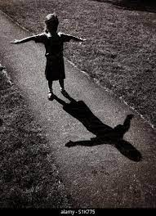
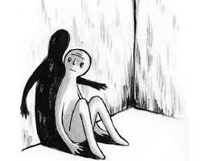
L’io e la sua ombra

Slide 50
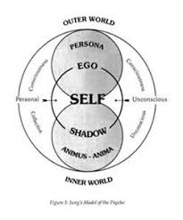
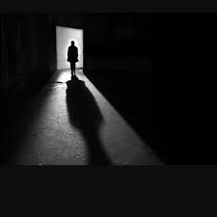
L’io e la sua ombra

Slide 51
Adelbert von Chamisso L’uomo senz’ombra. Storia straordinaria di Peter Schlemih (1814)
La storia straordinaria raccontata da Chamisso è doppiamente interessante in questo nostro contesto in quanto prende avvio dagli incanti e dalle seduzioni della magia. Un giovane in difficoltà economiche, Peter Schlemihl appunto, va, con una lettera di raccomandazione, nella casa di un ricco signore, circondato da numerosi amici e amiche, il quale si sta dando alla pazza gioia. Ad attirare l’attenzione di Peter non è però il gruppo di gaudenti ma un uomo in grigio, il quale esibisce straordinarie capacità. A ogni richiesta che gli viene rivolta egli obbedisce immediatamente, estraendo dalla tasca ogni sorta di cose delle più svariate dimensioni. Prima è la volta di un cerotto, poi di un cannocchiale, poi, addirittura, di un grande tappeto e persino di un padiglione con tutti i ferri necessari a montarlo. Anche Peter, naturalmente, è attratto dalle magie del gentiluomo in grigio. Costui, che altri non è che il demonio in persona, comincia a circuirlo fino a rivolgergli, con garbo e cerimoniosità, una richiesta che egli stesso non esita a definire “sfacciata”: quella di cedergli quella bella ombra che egli, con una certa qual nobile noncuranza e senza farci caso, proietta di sé al sole, quella straordinaria ombra lì ai suoi piedi. In cambio avrà ricchezze inesauribili. A Peter la sua ombra sembra una cosa da nulla. Il baratto dunque ha luogo, e lo sconosciuto, dopo aver staccato piano piano l’ombra con una “mirabile perizia”, la solleva, la arrotola come un tappeto e la infila nella sua tasca capace. Una piccola amputazione per niente dolorosa: in cambio Peter Schlemihl riceve una borsa che produce monete d'oro senza smettere mai e diventa ricchissimo.

Slide 52
Adelbert von Chamisso L’uomo senz’ombra. Storia straordinaria di Peter Schlemih (1814)
Dopo la bizzarra transazione, la vita del protagonista cambia, e non certo in meglio, come si era immaginato. Si accorge di essere guardato da tutti quelli che incontra con raccapriccio, arroganza, dileggio. La gente si mostra a dito l’ombra che non c’è; le donne evitano il povero Peter, manifestandogli una compassione che lo ferisce; gli uomini lo disprezzano, “soprattutto quelli grassi e corpulenti”, che proiettano al suolo una vasta e densa appendice; una ragazza innamorata cade senza sensi vedendolo privo dell’ombra. L’ombra dipende da noi, ma anche noi dipendiamo da lei, proprio come nel caso della relazione tra il visibile e l’invisibile di cui abbiamo appena parlato. Il patto di Peter con il diavolo, che poi tenterà anche di farsi cedere l'anima, dura poco più di un anno, che sarà però particolarmente travagliato. Col denaro si pensa di poter comprare tutto, ma poi, alla prova dei fatti, ciò non risulta propriamente vero, e il povero Peter, vittima di questa illusione, è destinato a capirlo sulla propria pelle. Senza ombra non può più uscire di giorno con il sole né di notte con la luna. Un uomo senza ombra è un reietto, un maledetto, un uomo senza Dio, che deve celare a tutti la sua vergogna, la sua angoscia e la sua disperazione. Chi lo vede se ne accorge subito e sebbene grazie al danaro abbia conquistato protezioni a non finire, non è mai tranquillo: vendendo l’ombra ha compromesso il proprio equilibrio interiore, non riconosce più sé stesso.
Quella che ci viene proposta da Chamisso è dunque una riflessione sagace e profonda sulle conseguenze negative dell’amputazione o dell’occultamento della propria ombra, che occorre invece imparare a gestire.

Slide 53
UN’ANTICA STORIA INDIANA: R. CALASSO, L’ardore, Adelphi, Milano 2010
Significativo, per capire il significato dell’ombra e il riferimento al gemello digitale, è il modo in cui vengono impostati, all’interno del pensiero vedico, i tortuosi, delicati, ambigui rapporti tra ātman, il Sé, e ahman, l’Io:
Dal Rgveda alla Bhagavad Gitā si elabora un pensiero che non riconosce mai un soggetto singolo, ma presuppone al contrario un soggetto duale. Così è perché duale è la costituzione della mente: fatta di uno sguardo che percepisce (mangia) il mondo e di uno sguardo che contempla lo sguardo rivolto al mondo. La prima enunciazione di questo pensiero si ha con i due uccelli dell’inno 1, 164 del Rgveda: “Due uccelli, una coppia di amici, sono aggrappati allo stesso albero. Uno di loro mangia la dolce bacca del pippala; l’altro, senza mangiare, guarda’”. Non c’è rivelazione che vada oltre questa, nella sua elementarità. E il Rgveda la presenta con limpidezza nel suo linguaggio enigmatico. La costituzione duale della mente implica che in ciascuno di noi abitino e vivano perennemente i due uccelli: il Sé, ātman, e l’Io, ahman. Amici, simili, disposti sull’albero alla stessa altezza, potrebbero sembrare l’uno la replica dell’altro.

Slide 54
AHMAN

Slide 55
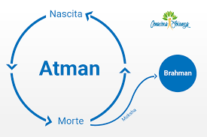

Slide 56
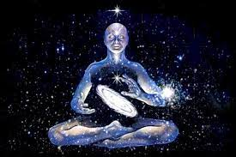
Ātman e
Brahman,
l’unione della coscienza individuale e di quella universale.

Slide 57
UN’ANTICA STORIA INDIANA: R. CALASSO, L’ardore, Adelphi, Milano 2010
In realtà però le cose stanno molto diversamente e la loro relazione è ben più complessa:
Tutto risale all’inizio, quando c’era soltanto il Sé, sotto forma di “persona”, puruṣa. Guardandosi intorno, non vide altro che Sé: e come prima cosa disse: “Io sono”. Così nacque il nome “Io”. È la scena primitiva della coscienza. Che rivela innanzitutto la priorità di un pronome riflessivo – ātman, Sé. Pensarsi precede il pensare. E quel pensarsi ha forma di persona, puruṣa: possiede una fisionomia, un profilo. Che si designa subito con un altro pronome: Io, ahman. In quel momento appare una nuova entità, che ha nome Io e si sovrappone punto per punto al Sé da cui è nata. Da allora – e fino a quando scintillerà la conoscenza, il sapere, veda – l’io sarà indistinguibile dal Sé. Sembrano gemelli identici. Hanno lo stesso profilo, lo stesso senso di onnipotenza e di centralità. Dopo tutto, nel momento in cui l’Io apparve, non c’era ancora altro al mondo. Così il primo a cadere nell’inganno dell’Io fu il Sé. Dopo che le creature furono create, in conseguenza delle sue molteplici metamorfosi erotiche, il Sé guardò il mondo e si rese conto di averlo creato. E disse: “Veramente Io (aham) sono la creazione”, già dimenticando che quell’Io era solo la prima delle sue creature.

Slide 58
UN’ANTICA STORIA INDIANA: R. CALASSO, L’ardore, Adelphi, Milano 2010
In questo racconto c’è un’infinita saggezza, che rintraccia ed esplicita nel modo più semplice ed efficace i germi di un conflitto senza tempo: perché se è vero che il Sé, ātman, è pienezza e illimitatezza, è anche vero che:
Tutti gli attributi di espansione illimitata che appartengono alla “pienezza” appartengono anche all’Io. Che è centro di ogni mondo, sovrano autoeletto, territorio illimitabile. E, soprattutto, è la più insidiosa limitazione del Sé. L’Io si sovrappone al Sé così perfettamente che può nasconderlo. Di fatto, è ciò che avvenne durante il corso della filosofia occidentale. Che non si preoccupò mai di dare un nome al Sé, ma scelse sempre come osservatorio l’Io, anche se così lo chiamò solo in epoca tarda, con Kant. Prima, era l’indubitabile soggetto, la prima persona del Cogito di Descartes. Per Sanatkumāra, invece, l’Io è l’ostacolo più temibile, quello che può precludere per sempre l’accesso al Sé. Ove l’indagine non proseguisse, infatti, potrebbe supporre di essere giunta al suo compimento con l’Io. Ma come fare il passo ultimo? Qui, ancora una volta, si mostra la sottigliezza del Sanatkumāra. Non si tratta di respingere, rifiutare l’Io. Sarebbe vano – e contrario a ogni costituzione psichica. Si tratta di seguirne le movenze e poi di aggiungerne alcune, che l’Io non potrebbe attribuirsi. Soltanto se appare una nuova entità, che è il Sé, ātman, si potrà parlare di “Colui che ama il Sé”, “che ha la sua felicità nel Sé”. Questo nuovo essere non sarà più l’Io, nella sua illusoria sovranità, perché la sovranità è stata trasferita al Sé, con il quale il singolo gioca e copula. Il punto d’arrivo è un soggetto duale, irriducibile, squilibrato (il Sé è infinito, il singolo è un qualsiasi essere di questo mondo), intermittente (la percezione del soggetto duale non è un dato da cui partire, ma una conquista, la più dura e la più efficace conquista). Per questo si cerca l’insegnamento del maestro, per questo Sanatkumāra offrì a Nārada di dirgli «ciò che va oltre questo».

Slide 59
L’ARTICOLAZIONE DUALE DEL SOGGETTO
Questa idea del “soggetto duale” può essere utilmente ripresa spostandola, come appunto ci suggeriscono di fare gli sviluppi più recenti e significativi delle neuroscienze, dal piano della costituzione della mente a quello della coscienza già insita nel corpo, a livello di ciò che Edelman chiama “proto-sé” o “scena”, o di ciò che Damasio chiama, invece, “coscienza nucleare”. Questo spostamento è motivato da alcune caratteristiche fondamentali dell’organizzazione interna e del funzionamento dei processi cerebrali. Prendiamo il fenomeno della sincronizzazione spontanea di gruppi o mappe neurali differenti che determina la scarica di neuroni, anche lontani, nel medesimo tempo, al quale abbiamo già fatto cenno e di cui torneremo a occuparci in modo maggiormente approfondito più oltre. Alla base di esso vi sono colonne funzionali, le cosiddette colonnine di Mountcastle, la cui scoperta è stata di grande rilevanza per la ricerca neurologica, in quanto ha, tra l’altro, evidenziato come sistemi d’integrazione corticale e sottocorticale svolgano sia funzioni altamente localizzate, che solo alcuni aggregati di cellule sono capaci di eseguire, sia funzioni integrate, che richiedono l’attività simultanea di numerose aree corticali separate tra loro.

Slide 60
L’ARTICOLAZIONE DUALE DEL SOGGETTO
Questa articolazione duale del soggetto in un sistema osservante e in un sistema osservato rende ciascuno di noi, contemporaneamente, spettatore e attore, attore e testimonio di sé, scisso in un «io» che agisce e in un «io» che assiste, propone, corregge, testimonia, critica, tiene memoria e infine giudica.
Qui è la radice profonda e antica del concetto di gemello digitale: un gemello invisibile, il gemello fantasma, che si contende con il gemello visibile il complesso della nostra esistenza.
Il nostro vissuto nasce da una continua contesa tra questi due soggetti, allo stesso tempo opposti e complementari, che si inseguono l’un l’altro.
Ciò che chiamiamo «coscienza» si costruisce così in una sorta di scena teatrale, in un dialogo ininterrotto fra due gemelli, uno in carne e ossa, l’altro leggero e immateriale e oggi sempre più digitale.

Slide 61
SBAGLIARSI E ACCORGERSENE
Oggi le neuroscienze confermano questa articolazione duale con il riscontro sperimentale di una scarica simultanea di numerosi neuroni che, insieme, gridano «ERRORE» nel momento esatto in cui il nostro cervello si accorge di avere sbagliato. Un’intensa onda elettrica, profondamente negativa, invade il centro della fronte. Più tardi, il segnale di errore invade numerose regioni della corteccia, e si vede comparire un’onda positiva distribuita sulla sommità della testa. Questa seconda onda è associata alla presa di coscienza dell’errore: a questo stadio, il cervello è informato che ci siamo sbagliati e prova a trarne le conseguenze.

Slide 62
SBAGLIARSI E ACCORGERSENE
Come ha fatto il cervello a sbagliarsi e, simultaneamente, a rilevare i propri stessi errori? È importante capire che, in ogni istante, numerosi circuiti si attivano in parallelo, e talvolta sparano a vanvera. Alcuni sono coscienti; altri sfuggono alla nostra volontà. Ognuno tenta però di accumulare, come meglio può, i dati rumorosi che lo raggiungono. Così è possibile che lo statistico neuronale situato nei nuclei grigi centrali tragga una conclusione erronea, in contrasto con quella inversa che, un decimo di millesecondo più tardi, viene tratta dalla corteccia prefrontale,
Confrontando i due segnali, la corteccia del cingolo si rende così conto che è stato commesso un errore.
Le fluttuazioni aleatorie delle scariche neuronali spiegano dunque i nostri errori, e la molteplicità e la ridondanza dei nostri circuiti cerebrali ci permette di rilevarli.
Fonte: Stanislas Dehaene, Vedere la mente. Il cervello in 100 immagini, Raffaello Cortina Editore, Mulano, 2022, pp. 88-89.

Slide 63
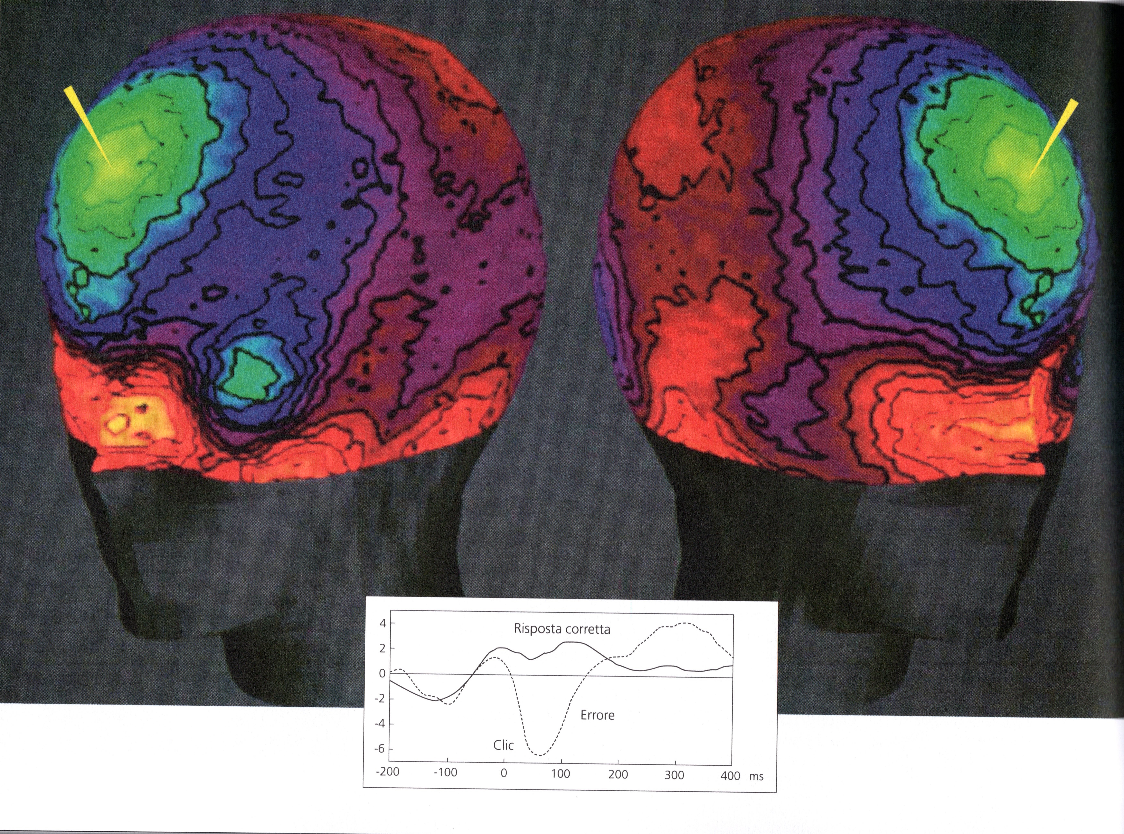

Slide 64
L’ENERGIA OMBRA DEL CERVELLO: «LA MODALITà DI DEFAULT»
Che cosa succede quando ci rilassiamo, quando lasciamo vagabondare la mente senza pensare a niente? Si è scoperto recentemente che il nostro cervello non solo non smette mai di essere attivo, ma che questa attività spontanea, a riposo, è responsabile della maggior parte del nostro consumo energetico. Nel bilancio energetico cerebrale, le risposte alle richieste del mondo esterno, le celebri catene stimolo-risposte care a Pavlov e ai comportamentisti, rappresentano appena il 2% del consumo della corteccia. Il resto corrisponde al mantenimento del nostro mondo interiore: i neuroni e le sinapsi che conservano i nostri ricordi e i nostri pensieri reconditi.

Slide 65
L’ENERGIA OMBRA DEL CERVELLO: «LA MODALITà DI DEFAULT»
È sufficiente contare le sinapsi in entrata e in uscita: persino nella corteccia visiva primaria, le fibre in ingresso provenienti dalla retina rappresentano meno del 10% delle sinapsi totali: il resto forma circuiti top-down, verso il basso o centrifughi, che rimandano verso le aree visive delle predizioni e se ne servono come se fosse uno schermo delle nostre immagini mentali.
L’attività del cervello a riposo è rimasta a lungo invisibile perché i ricercatori, ingannati dal suo carattere imprevedibile, la scambiavano per un rumore di fondo e la consideravano sloltano la media dell’attività evocata da numerosi stimoli. Ebbene, è nell’istante che va cercata l’attività spontanea: in un cervello cosciente, essa fluttua di continuo mentre circuiti temporanei si creano e si disfano.

Slide 66
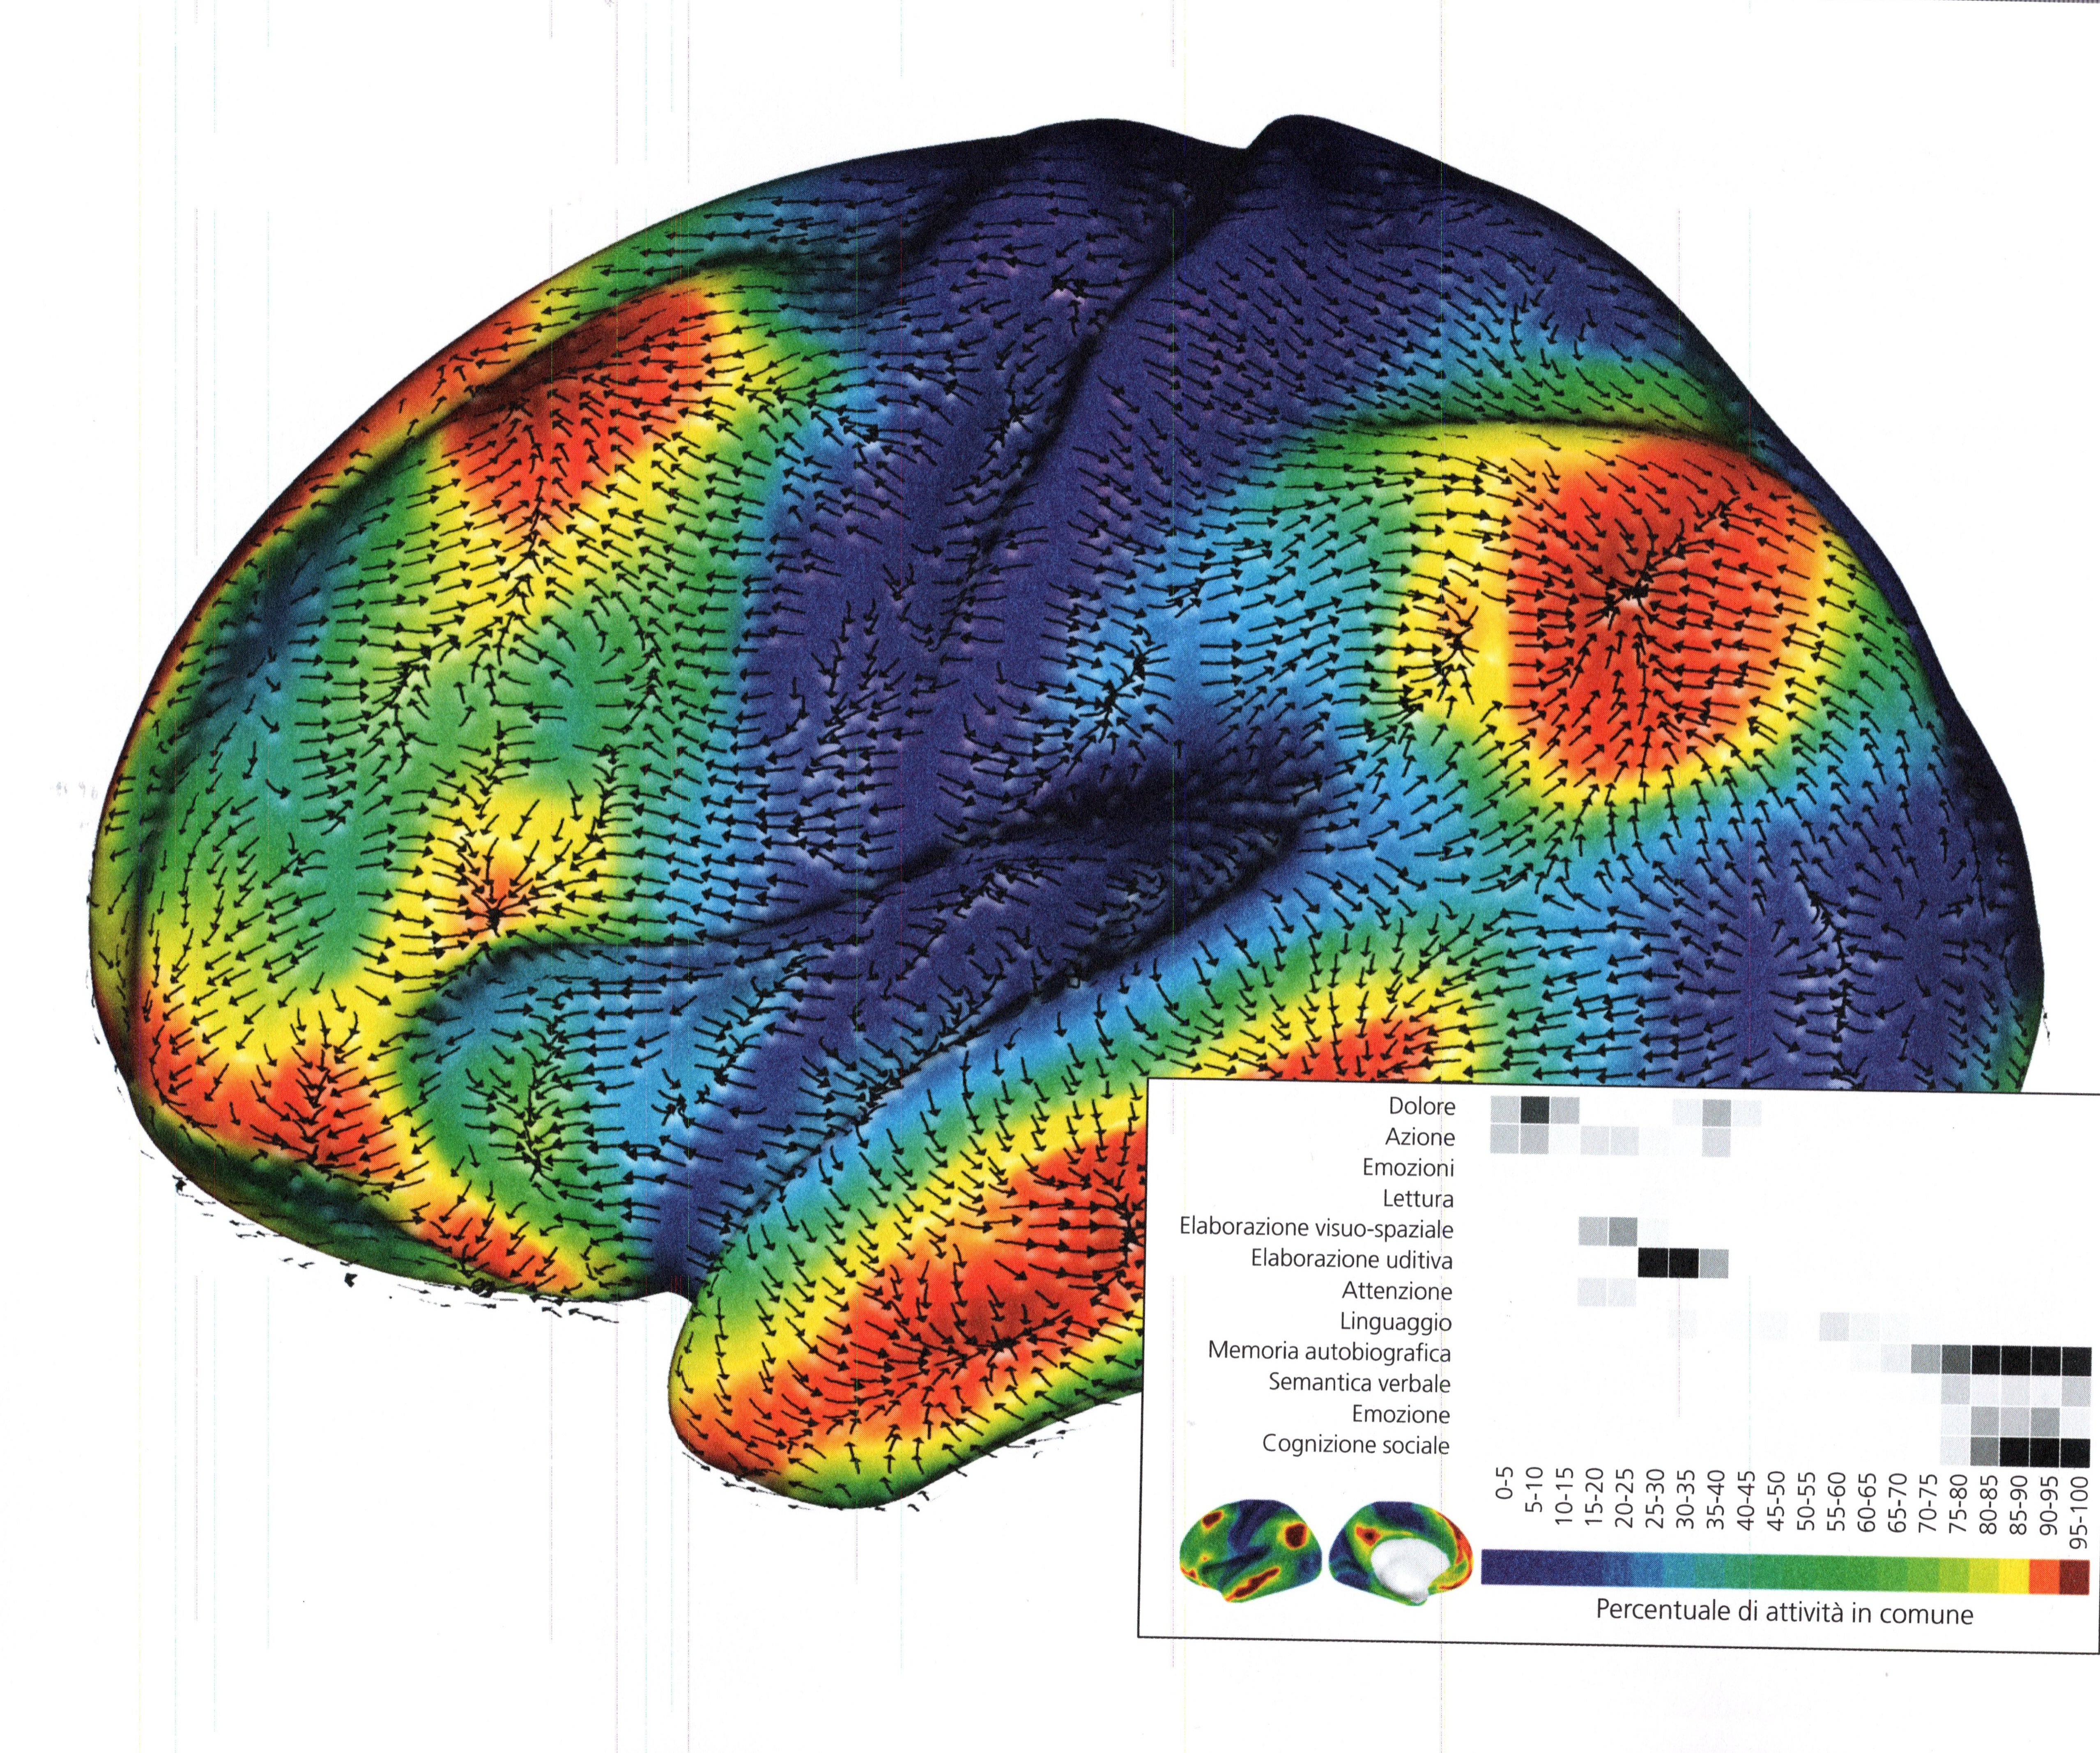
L’ENERGIA OMBRA DEL CERVELLO: «LA MODALITà DI DEFAULT»

Slide 67
L’ENERGIA OMBRA DEL CERVELLO: «LA MODALITà DI DEFAULT»
Quella che si è vista nell’immagine precedente è una delle reti dominanti nello stato di riposo, la «modalità di default». Interviene nel linguaggio interiore, nella riflessione su sé stessi e sugli altri. La sua attività segnala un episodio di introspezione e di richiamo alla memoria autobiografica. Tutto ciò che viviamo e che per noi è importante, il nostro cervello lo rivive e lo riproduce talora decine di volte, sotto forma di replay nel nostro mondo interiore.
Fonte: Stanislas Dehaene, Vedere la mente. Il cervello in 100 immagini, Raffaello Cortina Editore, Mulano, 2022, pp. 106-107.

Slide 68
Alanis Morissette 1998
sil.tagliagambe@gmail.com

